Slide 1
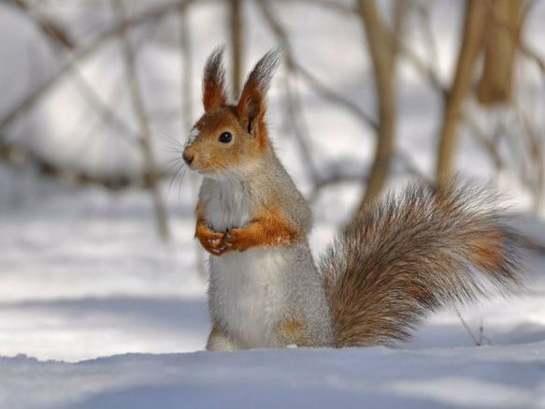
«Дикие животные зимой»
Подготовила: зам.зав. по УВР Кувшинова С.Н.
Notes:
<номер>

Slide 2
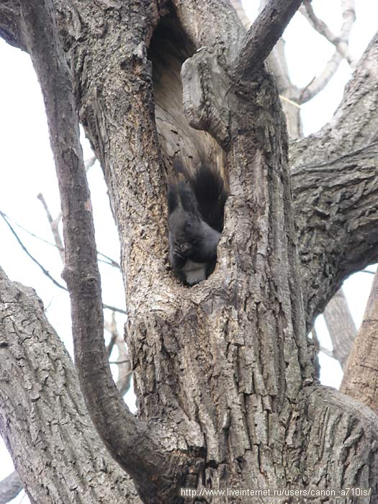
Кто в лесном дупле живет? Кто орешки всё грызет? Кто грибы на ветках сушит? С кисточками ее уши. Пушистый теплый хвост, как грелка, Ну, конечно, это – Белка.

Slide 3
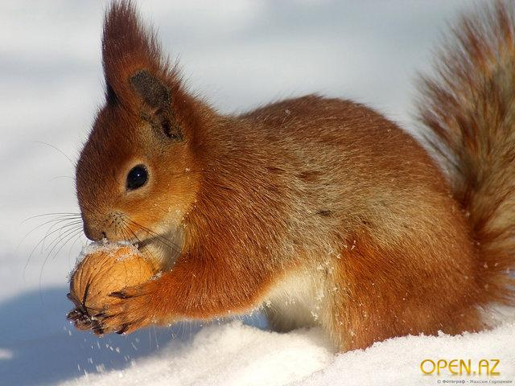
Дупло- домик для белочки, там она хранит запасы на зиму. А бывает, что закапывает орехи в землю.

Slide 4
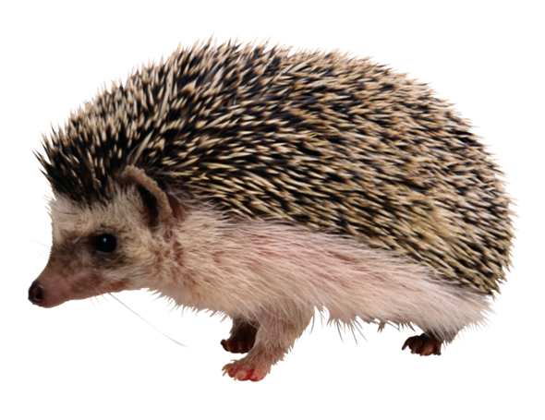
Кто колюч? Живет в лесу? Не боится кто лису? От нее он не бежит: В клубок свернется и лежит, Не видать ни глаз, ни ножек? Ты узнал? Ведь это ежик.

Slide 5
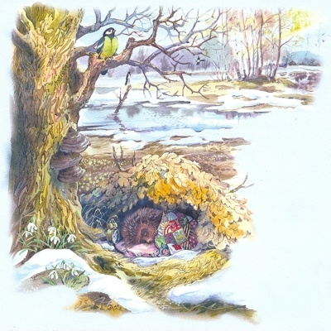
Впадают в спячку

Slide 6
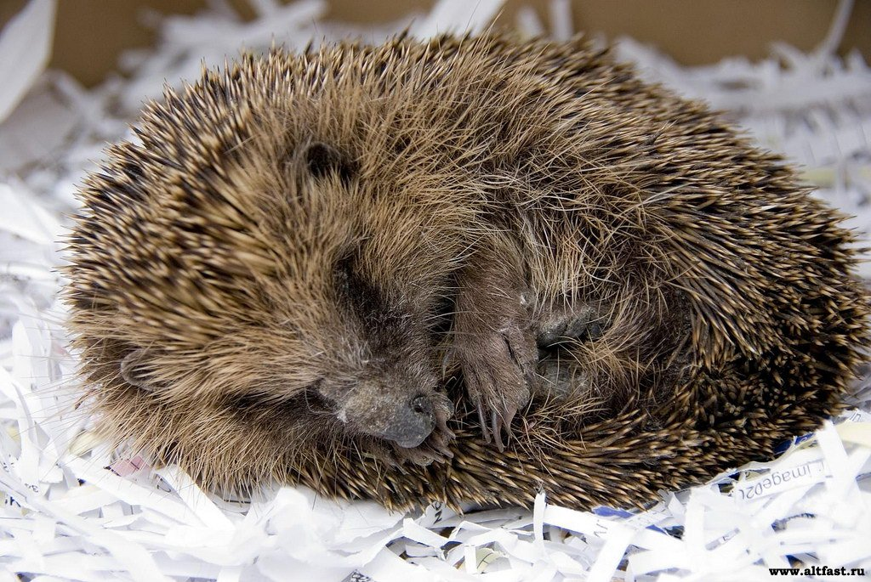

Slide 7
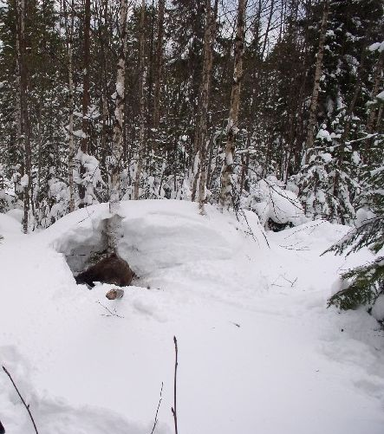
Загадка
Он зимой в берлоге спит, Потихонечку храпит, А проснётся, ну реветь, Как зовут его? – Медведь.

Slide 8
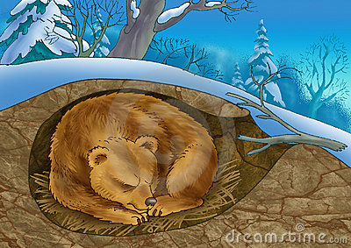
Зимой берлогу засыпает снегом – внутри медведю тепло и уютно. Медведь зимой спит и ничего не ест – он живёт за счёт накопленного летом и осенью жира.

Slide 9
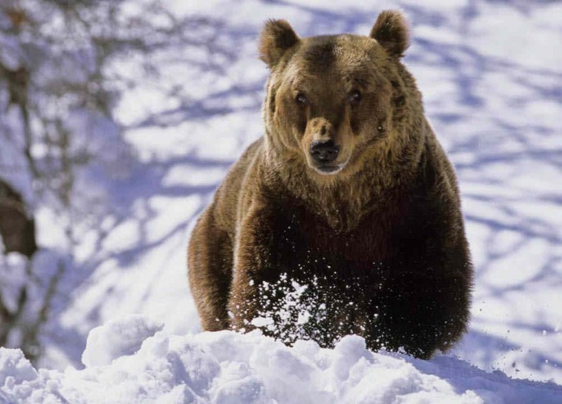

Slide 10
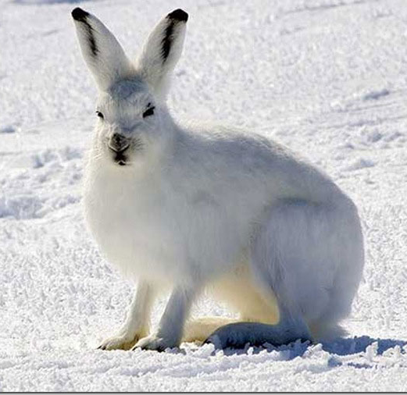
Загадка
Зимой он в шубке белой, А летом серым стал. Весь день по лесу бегал, Но даже не устал. Страшна лиса-плутовка Ему и серый волк. Любитель грызть морковку. В капусте знает толк. А, кто он? Угадай-ка! Зовём его мы зайка.

Slide 11
Живет и зайка в глухом лесу. Под кусточком прячется, всего боится. Страшно в лапы к волку да лисе попасться. Зубки у зайки острые, да укусить никого не может, смелости не хватает. Вот и прячется зайка то под кусточком, то под пенечком.

Slide 12
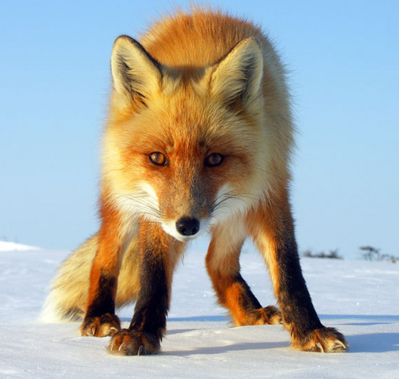
Загадка
Кто крадётся между сосен? Шубку огненную носит? Чей там хвост в траве густой Замелькал, как золотой? Это – девица краса, Ярко-рыжая лиса.

Slide 13
У лисицы зубы острые, мордочка тоненькая, ушки на макушке. Хорошо лиса наряжена: шерстка пушистая и золотистая; сама рыжая, грудка у нее белая, хвост пышный, красивый. Тепло лисе зимой в такой шубке. Ходит лисица тихонько, к земле низко пригибается. Свой пышный хвостик носит бережно.

Slide 15
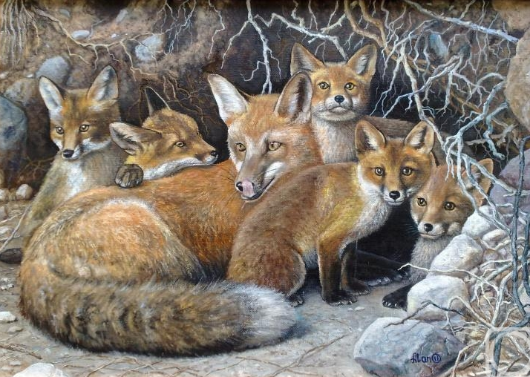
У лисы - лисята

Slide 16
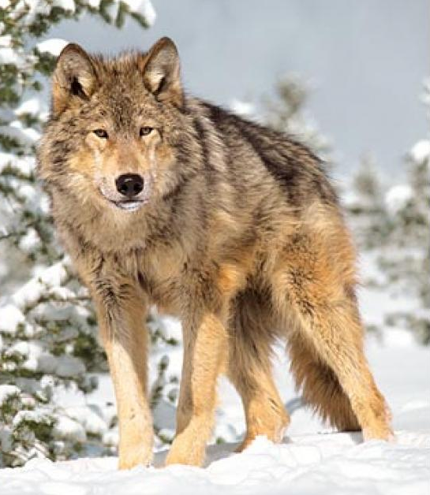
Загадка
Дружбу водит лишь с лисой, Этот зверь сердитый, злой. Он зубами щёлк да щёлк, Очень страшный серый волк.

Slide 17
Сейчас мы с вами превратимся в волчат. Волки зимой громко воют. Как они воют? Дети произносят протяжное «У-у-у»

Slide 18
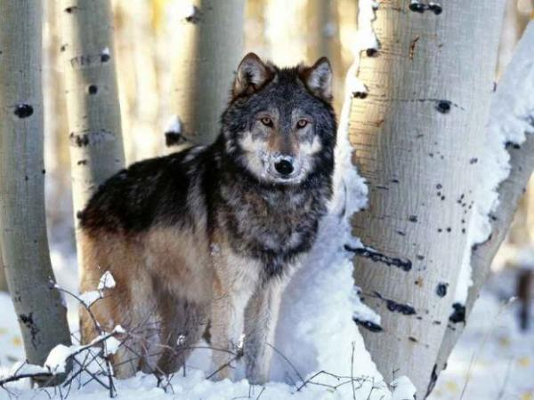
У волка глаза зоркие, зубы острые. Шубка серая, теплая. Не страшны серому зимние морозы. Он по лесу и день и ночь рыщет – себе добычу ищет. Прячьтесь все зверюшки лесные. Как попадетесь в лапы к серому – не сдобровать.

Slide 19
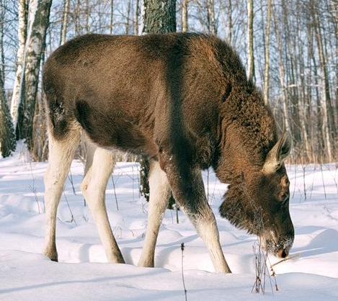
Загадка
Ходит по лесу Красавец Сквозь чащобы продираясь. Носит рогов корону. Рогами крепит оборону. Если встретить довелось Знайте, дети, это … (Лось)

Slide 20
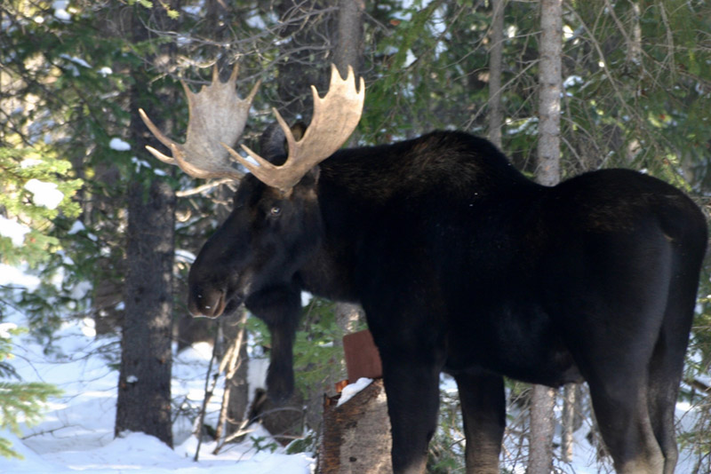
Он и смелый, он и быстрый,
У него рога ветвисты
Средь заснеженных болот
Он лишайник вкусный рвет.

Slide 21
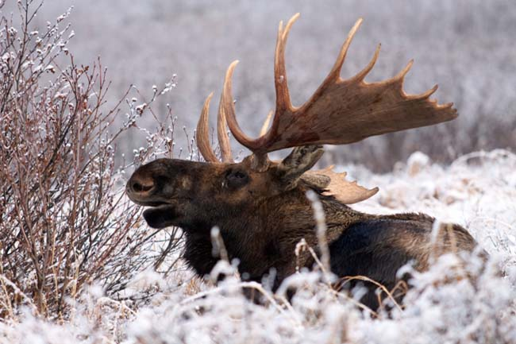
У лося- лосята.
Лось с большим удовольствием употребляет в пищу прутья и листья липы, осины, рябины, пихты, ели, сосны, даже сосновые шишки. Лось нагибает макушку деревьев ртом и держит невысокие деревья между ног, от этого иногда деревья не выдерживают его большой тяжести и ломаются.

